Slide 1
基于UE5的辅助弱视儿童康复游戏的设计与实现
答辩人：佘泳霏 导师：杨惠
学 号：2020053003 专业：数字媒体技术
Notes:
老师们好，我的毕业论文题目是“基于UE5的辅助弱视儿童康复游戏的设计与实现”，为弱视的儿童实现了一款辅助弱视康复治疗的3D益智游戏。
---接下来（翻页）---
我会对比弱视的“传统治疗方法”与“游戏治疗方法”来说明这个弱视康复训练游戏的可行性，并且简单概括游戏的系统设计和功能实现

Slide 2
目录 / CONTENTS
背景介绍
弱视游戏系统设计
弱视游戏系统实现
总结
Notes:
我会对比弱视的“传统治疗方法”与“游戏治疗方法”来说明这个弱视康复训练游戏的可行性，并且简单概括游戏的系统设计和功能实现。
---首先（翻页）---
弱视是一种儿童常见疾病。

Slide 3
背景介绍
定义、患病率、影响、治疗
Notes:
弱视是一种儿童常见疾病。
---（翻页）---
在眼睛发育过程中，两眼的屈光状态不相一致，或者光刺激不正常进入眼内导致眼睛黄斑发育不良或停滞的形觉剥夺等等 都称作弱视。

Slide 4
弱视是一种在儿童中常见的疾病
弱视是一种神经发育障碍，也称为懒惰眼，常出现于儿童之中。
在视觉发育期，由于未矫正的屈光参差、未矫正的高度屈光不正、单眼斜视、形觉剥夺导致的单眼或双眼最佳矫正视力低于相应年龄的视力都称为弱视
全球患病率范围从0.51％到3.67％,综合估计值为1.75％
我国还缺乏全国范围的大型流行病学调查数据，根据最近的流行病学结果显示，预估我国弱视整体患病率为1%到2%。
Notes:
在眼睛发育过程中，两眼的屈光状态不相一致，或者光刺激不正常进入眼内导致眼睛黄斑发育不良或停滞的形觉剥夺等等 都称作弱视。
---（翻页）---
弱视不仅影响儿童的双手、眼睛、脑部协调能力，还会对儿童产生心理压力。因此早在百年前就有针对儿童弱视的研究治疗。

Slide 5
弱视的影响
在做精细化任务时比较困难（拿不准东西、手工活困难）
阅读时专注力不够
影响立体视觉，从而降低一些运动能力
心理健康会产生影响
Notes:
弱视不仅影响儿童的双手、眼睛、脑部协调能力，还会对儿童产生心理压力。
因此早在百年前就有针对儿童弱视的研究治疗。
---（翻页）---
遮盖治疗是目前治疗弱视的主流方法，已经有近百年的应用历史。

Slide 6

遮盖疗法
遮盖疗法是目前治疗弱视的主流方法，已经有近百年的应用历史。遮盖疗法经济简单，但会影响患儿外观，儿童依从性差。
遮盖疗法并不能改善全部的双眼视功能，比如融合视力、立体视力等，所以治疗效果很难维持，弱视也容易再次复发。
研究表明，对于4岁儿童，遮盖疗法治疗170小时可改善两行视力，对于6岁儿童则需要236小时，如果是7岁以上的儿童则会超过400小时的治疗时间，并且在治疗的第一年内多达25%的患者会复发。这也说明弱视治疗需趁早。
Notes:
遮盖治疗是目前治疗弱视的主流方法，已经有近百年的应用历史。
但是这种治疗方法的痛点在于治疗效果很难维持，容易再次复发弱视，而且它不能改善全部的双眼视觉功能。
为了取代传统的弱视训练方法，目前研究学者们也提出了很多新的治疗手段，老师们可以看论文的第三页 国内外研究现状。
---（翻页）---
现在普遍认可的新型治疗手段是双眼同时训练治疗。

Slide 7
新型疗法
双眼训练是目前普遍认可的新型治疗手段，这种方式会向两只眼睛呈现不同的刺激，使得双眼自动整合两种刺激。
数字疗法指的是通过多媒体、应用软件、游戏来治疗疾病的疗法。
许多研究表明，双眼游戏治疗是有效的（见论文）
Notes:
现在普遍认可的新型治疗手段是双眼同时训练治疗。
这种双眼训练的方法是通过向两只眼睛呈现不同的画面和光刺激，反复训练大脑，让大脑自动修正画面并且将两个画面融合一个立体成像。
随着计算机技术发展，商业视频游戏和应用软件也被作为一种有效治疗手段被大量用于康复训练中，比如说
（1）弱视最早的多媒体治疗方法可追溯到2006年开发的基于VR的互动双眼治疗系统，患者需要使用特定设备观看特殊电影。
（2）10年后也有研究人员针对弱视儿童开发的俄罗斯方块游戏，通过佩戴红蓝眼镜，使弱视眼能看到更高对比度的方块，从而平衡弱视和正常眼之间的对比度。
但是目前这些多媒体治疗也存在一些困境。1. 比如治疗设备成本比较高，需要到指定地点治疗，不能照顾到大多数弱视患者；2. 除此之外，市面上的弱视游戏数量也特别少，基本上都是2D简单游戏；3. 而且手机平板电脑充斥着更多好玩的商业游戏，所以儿童对这些简单弱视治疗游戏感到没有意思。
所以，开发一款小朋友们喜欢、充满趣味和挑战性的3D游戏，对弱视儿童的治疗具有一定的意义。
---接下来（翻页）---
我会给各位老师概括游戏的总体框架，然后介绍游戏中的三个视训练模块

Slide 8
弱视游戏系统设计
游戏框架、游戏特殊设计、三个视训练模块
Notes:
我会给各位老师概括游戏的总体框架，然后介绍游戏中的三个视训练模块

Slide 9
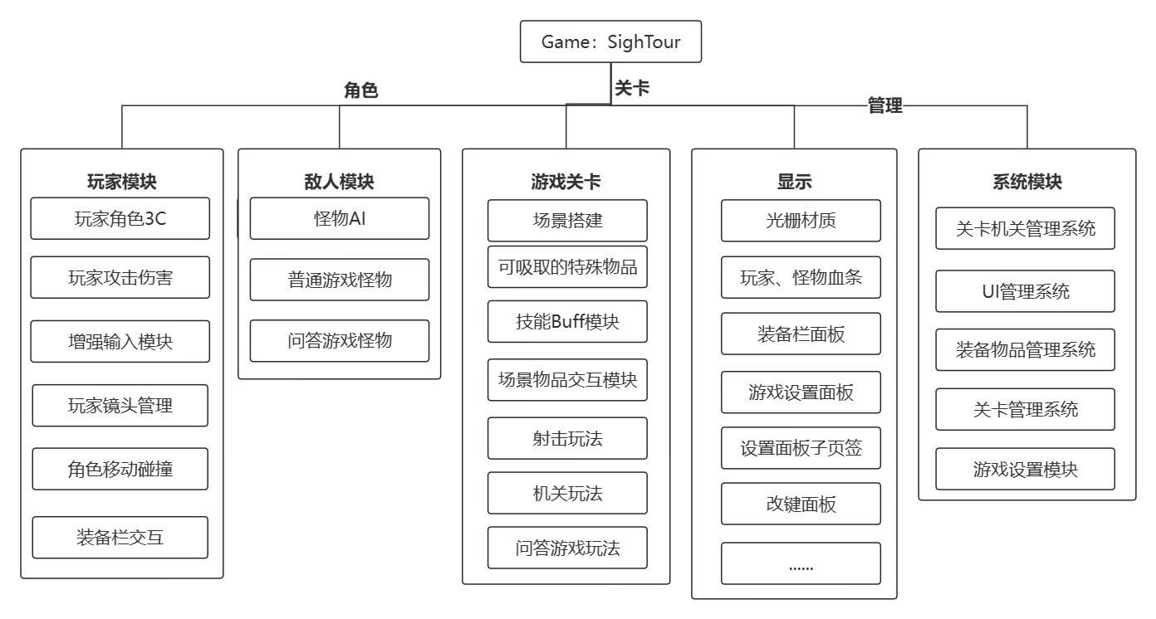
总体游戏框架
本游戏的主要目的是帮助弱视儿童辅助康复，不仅有目力训练的要求，同时还需要内容益智且引人入胜，这样儿童的依从性才会提高。下图是本游戏所涉及到的模块。
Notes:
开发这个游戏的主要目的是帮助弱视儿童康复，不仅要满足目力训练的要求，还需要内容益智并且足够吸引小朋友的兴趣。
这张图片是游戏开发涉及到的模块，我把各个模块大致分为角色、关卡和管理系统三类。老师们可以在论文的第20页，看具体的模块系统设计思路。
---（翻页）---
因为需要玩家将游玩重点放到游戏中的不同机关或场景上，所以游戏的主镜头用第一人称而不是第三人称

Slide 10
游戏特殊设计
第一人称作为游戏的主镜头
非传统意义上的射击游戏，玩家手中的枪具有多种功效
增加传统商业游戏所没有的机制，比如带有光栅材质的物体可以刺激弱视眼
Notes:
1.因为需要玩家将游玩重点放到游戏中的不同机关或场景上，所以游戏的主镜头用第一人称而不是第三人称。
2.为了创造吸引人且简单的游玩环境，游戏采用的游戏类型是射击游戏，但也不是传统意义上的射击游戏，玩家手中的枪具有多种功效，比如吸入发射小球、操作机关。
3.为了将弱视训练融入游戏，游戏中会增加一些传统商业游戏没有的机制，比如有可以刺激弱视眼的带有光栅材质的物体
---（翻页）---
我在弱视康复中分了三个训练模块，首先是精细目力训练

Slide 11
游戏特殊设计
需要玩家将游玩重点放到游戏中的不同机关或场景上，故选用第一人称而不是第三人称作为游戏的主镜头
为了创造吸引人且简单的游玩环境，本游戏采用的游戏类型是射击游戏，但并不是传统意义上的射击游戏，玩家手中的枪具有多种功效，比如吸入发射物体、操作机关
为了将弱视训练融入游戏，游戏中会增加一些传统商业游戏所没有的机制，比如带有光栅材质的物体可以刺激弱视眼

Slide 12
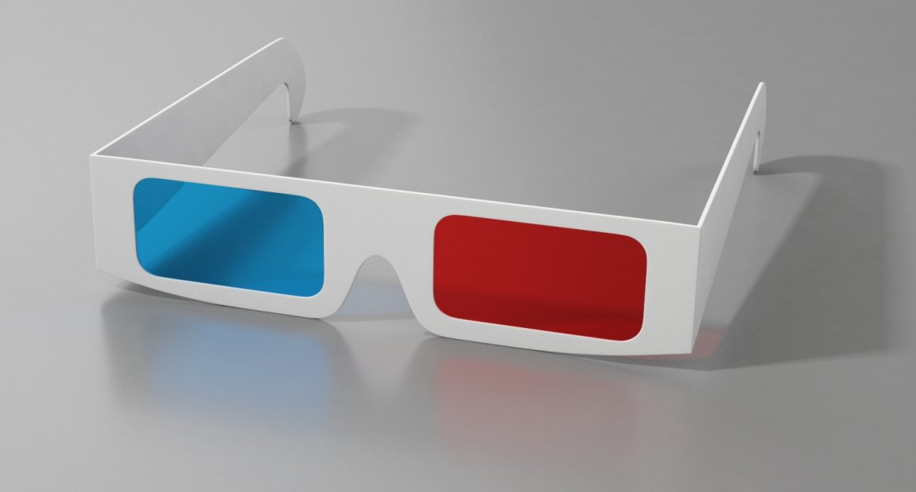
精细目力训练模块设计
红蓝眼镜是提供双眼分视效果的关键。戴上红蓝眼镜后，红色镜片只允许红色光线进入（R通道），过滤掉绿色和蓝色（G、B通道）；蓝色镜片只允许绿色和蓝色光线进入，过滤掉红色。
游戏中的需要精细观察的部分会只保留R通道，玩家必须将红色镜片置于弱视眼，以便让玩家只能用弱视眼去观察精细任务。
本模块包含的玩法有形状识别、小球内容识别和快速反应事件。
Notes:
我在弱视康复中分了三个训练模块，首先是精细目力训练。精细目力训练的关键是对细小差异的识别能力，要充分运用到手眼脑的协调能力。同时，需要让弱视眼处理需要思考的游戏任务。
训练方法是戴上红蓝眼镜，在双眼视野中进行任务。戴上红蓝眼镜后，红色镜片只允许红色光线进入，过滤掉绿色和蓝色；蓝色镜片只允许绿色和蓝色光线进入，过滤掉红色。
游戏设定中，需要弱视眼精细观察的部分会只保留R通道，玩家必须将红色镜片置于弱视眼，以便让玩家只能用弱视眼去观察精细任务。在这种设定下，弱视眼睛可以单独感知任务信息，占据训练任务的主导功能，而另一只眼睛感知背景。
这种在双眼视野中弱视眼的精细训练疗法在医学研究上叫做MFBF。
这个模块包含的玩法有形状识别、小球内容识别和快速反应事件。

Slide 13
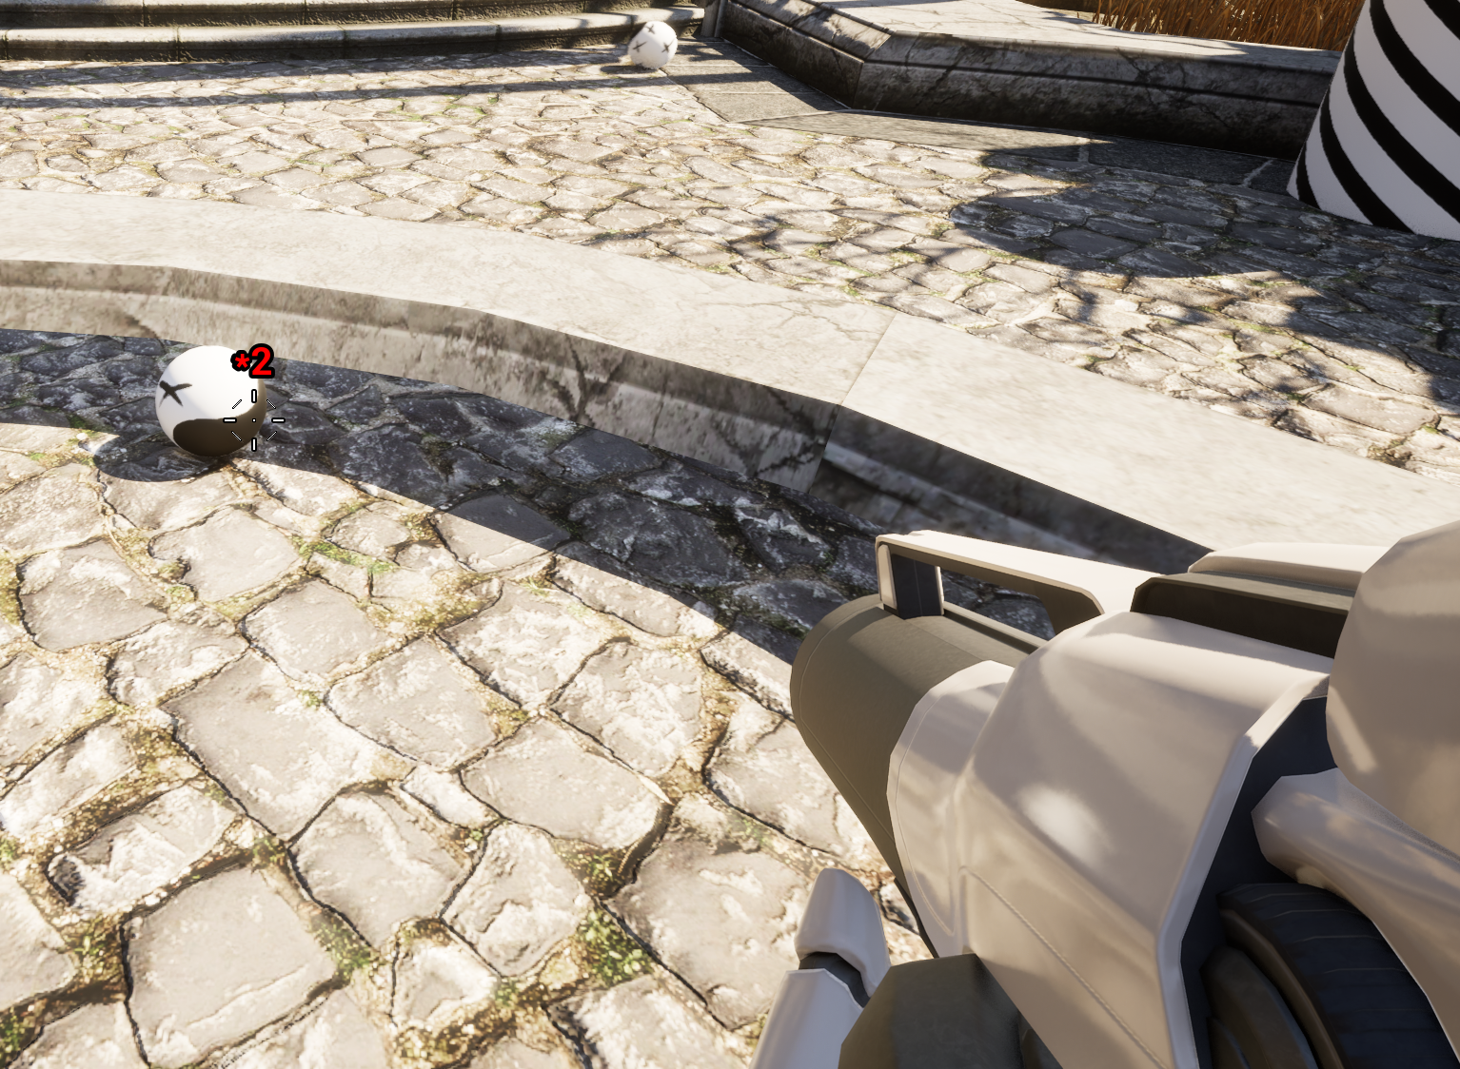
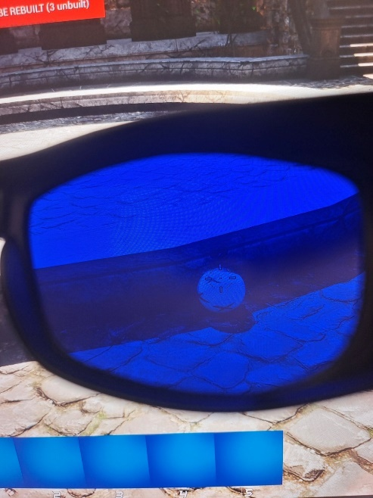
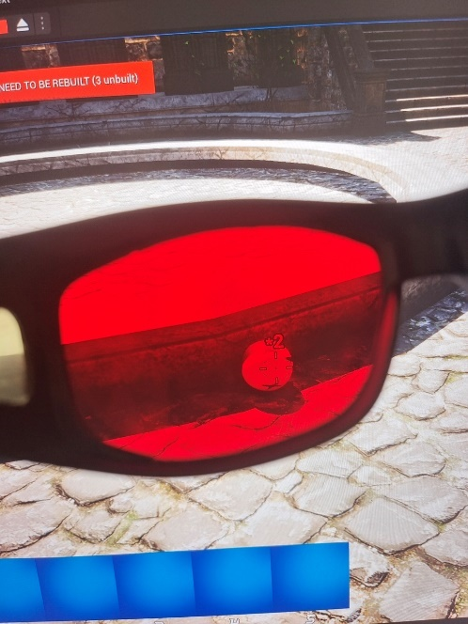
精细目力训练模块设计
本游戏将需要精细目力锻炼的物体只保留了红色通道，RGB值为(255,0,0)
如右图所示，小球悬浮显示的答案用的红色字体，当戴上红蓝眼镜之后，只有红色镜片能看清字体。
将弱视眼置于红色镜片，会强迫弱视眼去仔细识别小球文字。这样可实现既能同时用双眼训练，又能让弱视眼特殊训练的效果。
Notes:
具体可以看PPT图片的小球。小球悬浮文本框用的红色字体，当戴上红蓝眼镜之后，只有红色镜片能看清字体。如果弱视眼带的是红色镜片，就会强迫弱视眼去仔细识别小球文字。这样可实现既能同时用双眼训练，又能让弱视眼特殊训练的效果。
---（）---
游戏的另外一种训练方法是立体视训练

Slide 14
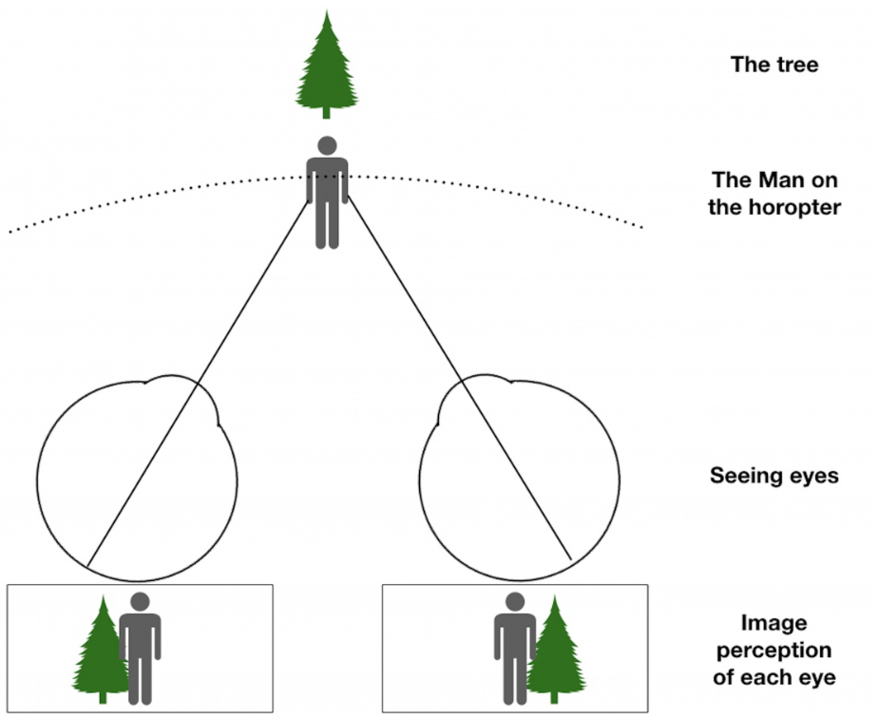
立体视训练模块设计
双眼视觉是指我们两只眼睛各自观察到的事物虽然会有重叠区域，但还是可以感知单一三维物象，两眼只会输出一个成像。
双眼视觉可分三个阶段，分别是同时视、融合功能和立体视觉。
研究表明，看互补色3D景象可以帮助弱视儿童改善双眼视觉（见论文）。
游戏创新性的实现了3D游戏的立体影片效果。
Notes:
游戏的另外一种训练方法是立体视训练。
弱视康复的重点是恢复视力，因为弱视一定会导致弱视眼视力降低。但是，有很多弱视儿童，特别是还附带斜视问题的儿童，还会造成立体深度视觉的大量丧失，也就是是双眼的融合功能受到了影响。
有一种治疗屈光参差性或斜视性弱视的立体3D电影，病人需要佩戴红蓝眼镜进行20次、每次1.5小时观看。这种立体3D电影疗效很不错，病人的弱视眼视力有显著提高，而且在停止治疗 半年后患者的视力和立体敏锐度都没有下降。
说明看互补色3D景象可以帮助弱视儿童改善立体视觉。
---（）---
所以游戏创新性的实现了3D游戏的立体影片效果。

Slide 15
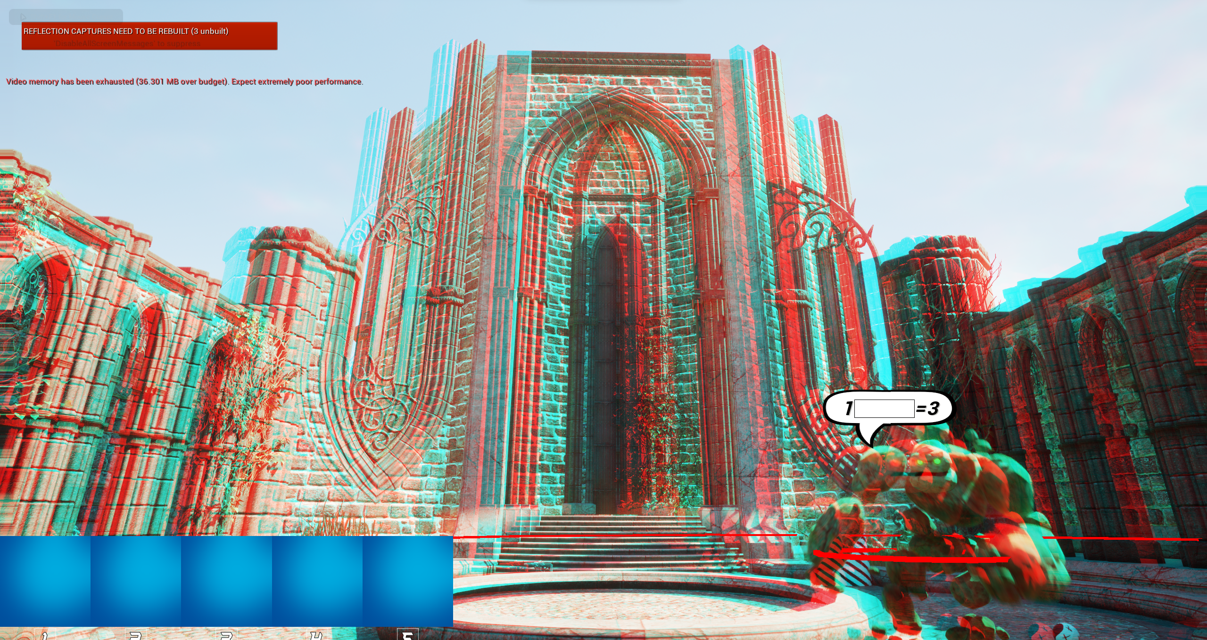
立体视训练模块设计
本游戏创新性的实现了3D游戏的立体影片效果，利用红青互补色的原理，编写独特的相机后处理材质，将游戏世界中每个物体的红色光通道向左偏移，将青色光（蓝色和绿色）通道向右偏移，通过精调参数，就可以戴上红蓝眼镜实现更加立体的效果。
由于不是每个弱视儿童都患有立体视觉障碍，故此功能放在设置菜单按需开启。
Notes:
所以游戏创新性的实现了3D游戏的立体影片效果。
老师们可以戴上红蓝眼镜看PPT上的游戏场景截图。
因为不是每个弱视儿童都患有立体视觉障碍，所以这个功能放在设置菜单按需开启。
---（）---
第三种训练方法是光栅视训练。

Slide 16

光栅视训练模块设计
早在1978年就有研究者提出了一种光栅弱视治疗装置。
将高对比度的黑白条纹光栅放在患者的弱视眼前旋转，同时让患者进行视觉集中的注意力任务，结果表示在96%的患者视力都有所改善，这种治疗方法称为CAM训练。
游戏加入了快速反应事件（QTE），这是一种根据短暂的画面指示输入指令的游戏方式，同时出现QTE时会附带不断旋转黑白光栅背景。
Notes:
第三种训练方法是光栅视训练。
早在70年代就有一种光栅弱视治疗装置，将高对比度的黑白条纹光栅放在患者的弱视眼前旋转，同时让患者进行视觉集中的注意力任务。具体原理可以看论文第21页的光栅视训练的选择依据。
光栅治疗可以有效激活弱视眼中的视觉神经元，提高注视能力，但不能取代精细目力训练。
游戏加入了快速反应事件，这是一种根据短暂的画面指示输入指令的游戏方式，同时出现QTE时会附带不断旋转黑白光栅背景。

Slide 17
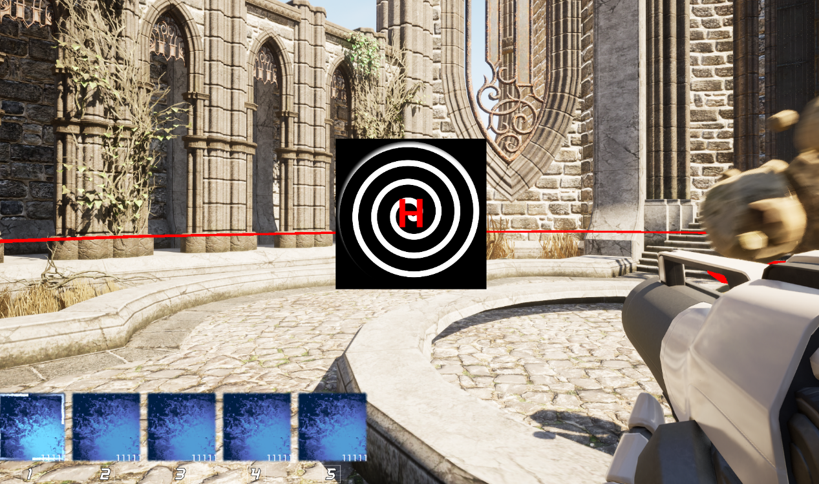
光栅视训练模块设计
游戏加入了快速反应事件（QTE），这是一种根据短暂的画面指示输入指令的游戏方式，结果会根据玩家输入指令对错而不同。
如右图是在QTE发生时的游玩画面，画面中央会出现不断旋转黑白光栅图片，图片中央带有需要按下的按键，并且按键的颜色是红色，只有红色镜片能看清，这样也达到了专门锻炼弱视眼的效果。
Notes:
请看PPT上这张图片 是在QTE发生时的游玩画面，画面中央会出现不断旋转黑白光栅图片，图片中央带有需要按下的按键，并且按键的颜色是红色，只有红色镜片能看清，这样也达到了专门锻炼弱视眼的效果。
---（）---
以上是游戏的总体框架和三个视训练模块，接下来我会快速介绍游戏的开发实现。

Slide 18
弱视游戏的实现
代码度量、角色功能、输入系统、武器系统、问答机制
Notes:
以上是游戏的总体框架和三个视训练模块，接下来我会快速介绍游戏的开发实现，比如说角色功能、输入系统等。
我用到的游戏发引擎是UE5，UE提供了很多先进的图形技术，比如基于物理的渲染技术、实时阴影和反射技术等，可以开发出能渲染高质量画面同时不降低性能的游戏。

Slide 19
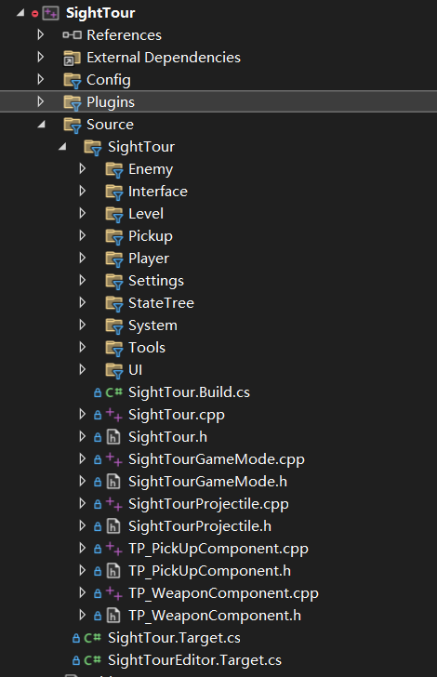
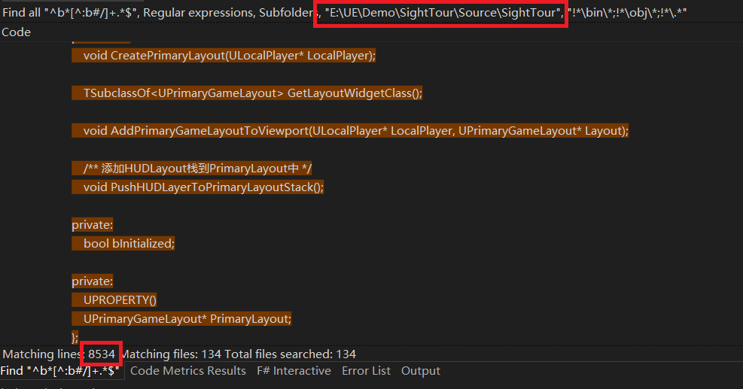
代码度量
使用正则表达式(^b*[^:b#/]+.*$)检测代码行数为8534行，结果限定了项目范围，排除了UE5代码和插件代码。
Notes:
不包括蓝图实现，C++开发代码大约有八千多行。
---（）---
这里是游戏项目的蓝图资产结构。

Slide 20
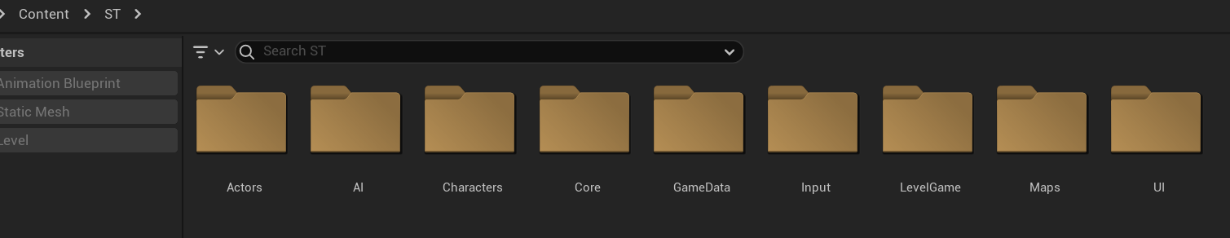
资产结构
本游戏的蓝图资产结构如图所示。
Notes:
这里是游戏项目的蓝图资产结构。
---（）---
接下来是角色功能实现。

Slide 21
角色功能的实现
（1）按键输入响应逻辑。为了让玩家能够控制游戏角色，需要监听鼠标或键盘触发的按键，并为每一个按键实现具体的游戏事件。
（2）物理碰撞。为了不让角色穿过墙体、掉下地面，给游戏世界中每个对象都设置了碰撞通道。
（3）角色的外形。角色的外形包括角色骨骼和角色模型，本游戏采用第一人称，故人物模型只有手臂。
（4）角色动画。动画包括主角动画和敌人动画，制作骨骼动画是让游戏角色能动起来的关键。
（5）基本属性。角色具有当前生命值、最大生命值、移动速度、输赢状态、当前位置和旋转等属性。
（6）拾取能力。玩家操作的主角具有拾取道具的能力，游戏开始会有一把多功能枪放在地面供玩家拾取，拾取后会自动装备。多功能枪也具有远程拾取功能，可以按下右键将可拾取物装备到道具栏中。
（7）吸附和弹射物体能力。当玩家装备多功能枪时，可以按下鼠标右键吸附场景中的可吸附物体，然后会贴在枪口，按下左键可以弹射出去。
（8）瞄准功能。在屏幕中心会绘制十字准星，方便玩家瞄准物体。
Notes:
接下来是角色功能实现。
实现了按键输入、物理碰撞、动画、拾取物体、瞄准功能等等。
---（）---
为了实现复杂的输入处理，并在运行时动态映射输入按键，选用UE5的增强输入插件作为游戏输入系统的基础。

Slide 22
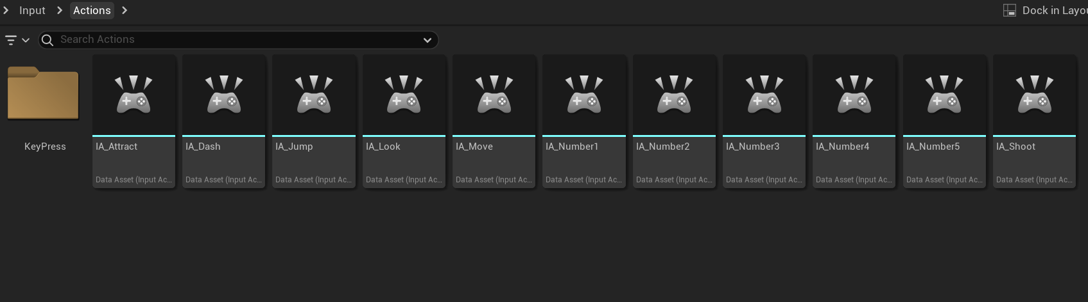
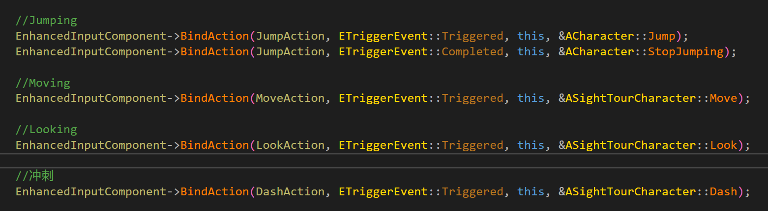
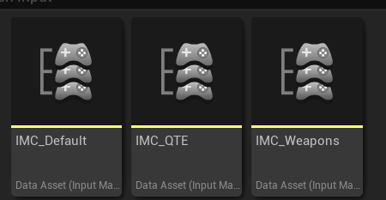
玩家输入系统
为了实现复杂的输入处理，并在运行时动态映射输入按键，选用UE5的增强输入插件作为游戏输入系统的基础。
本游戏定义了一系列IA，IA是游戏中可执行的操作，例如移动、跳跃、发射等。这些资产在C++中的对应模块绑定了响应的回调函数，即对应的功能逻辑。
IMC是将输入动作映射到具体输入设备的地方。本游戏创建了3个IMC，分别是基础行为IMC、武器行为IMC和快速响应事件IMC，在不同情况下会动态绑定。
Notes:
为了实现复杂的输入处理，并在运行时动态映射输入按键，选用UE5的增强输入插件作为游戏输入系统的基础。
游戏中需要实现的QTE并不是单独的某个按键，而是动态绑定的按键，可能是键盘中任意按键，需要根据屏幕出现的光栅字符提示按下按键。而且只有拾取到手枪玩家才能做出拾取和发射。
所以游戏定义了一系列IA和IMC，在不同情况下会动态绑定对应的功能逻辑。
---（）---
为了适配弱视康复训练的游戏玩法，我还独创了特殊的多功能武器系统。

Slide 23
多功能武器系统
本游戏为了适配弱视康复训练的游戏玩法，独创了特殊的多功能武器系统。
（1）瞄准功能：玩家拾取多功能枪时，游戏会在屏幕中央绘制一个十字准心，帮助玩家进行精准的瞄准和射击。
（2）吸附与弹射功能：该功能允许玩家利用多功能枪吸附游戏关卡中指定的可吸附物体（射线检测），并将其弹射出去，以解锁机关或解决谜题。
（3）回答问题功能：此功能允许玩家远程拾取特定的答案小球，并将其存入物品栏。玩家可以通过物品栏选择和发射这些答案小球来回答敌人的问题。
Notes:
为了适配弱视康复训练的游戏玩法，我还独创了特殊的多功能武器系统。
这个多功能武器具有基本的瞄准功能，另外还能通过射线检测吸附和弹射游戏关卡中指定的可吸附物体。
玩家捡到答案小球后，还能通过物品栏选择和发射这些答案小球来回答敌人的问题。
---（）---
具体的问答游戏机制可以看PPT这张图。

Slide 24
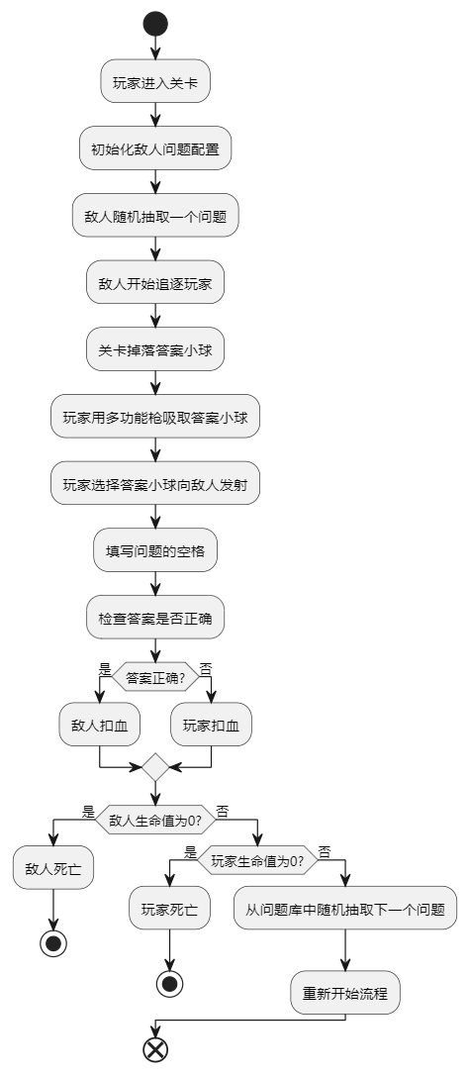
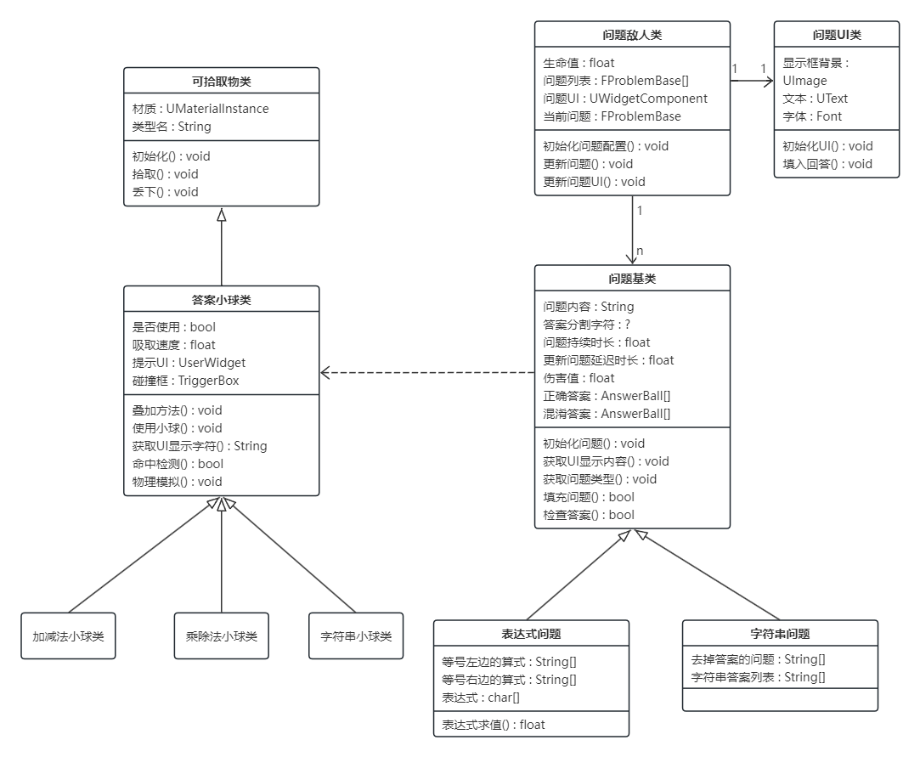
问答游戏机制
Notes:
具体的问答游戏机制可以看PPT这张图。右边这张图是问题机制的类图.
答案小球继承自可拾取物品基类，其中氛围加减法小球类、乘除法小球类和字符串小球类。
敌人可以配置多种问题池子,问题基类下是数学表达式求值问题和字符串问题.
以上就是辅助弱视儿童康复游戏游戏的整体设计和部分实现方法，还有很多其他功能比如UI管理系统和游戏设置功能具体可以看论文的游戏实现部分,
---（）---
由于时间关系就讲到这里了.

Slide 25
总结
结论与不足
Notes:
，由于时间关系就讲到这里了.
---（）---
总结一下这款游戏，就是

Slide 26
总结
结论：设计与实现了一款辅助弱视儿童康复的3D益智游戏，在游戏中创新性的融入了精细目力训练、立体视训练、光栅视训练三大训练模块，并且能和红蓝眼镜配合使用取得良好的预期效果，这为弱视儿童提供了一种新型的辅助康复手段。
不足：一是由于条件限制，无法让弱视儿童参与进来进行对照实验；二是游戏机关较少，后续可以增加更多有趣的机关；三是本游戏仅限于PC端，可以考虑移植到手机平板上让治疗更便捷。
Notes:
总结一下这款游戏，就是结合很多国内外学者的弱视治疗方法和我的游戏开发基础实现 给弱视儿童提供的一种辅助康复手段.
当然游戏还是存在一些不足的地方．
（照着ＰＰＴ这三点念好了）
---（）---
感谢各位老师花时间聆听，请问我还有哪些地方没讲清楚吗？

Slide 27
感谢各位聆听

